Slide 1
自贡市艾滋病溯源技术培训班
自贡市疾控中心 胡雄

Slide 2
目录
试点工作介绍
溯源技巧
案例分享
问题讨论

Slide 3
试点工作介绍

Slide 4
职责分工
乡镇卫生院及社区卫生服务中心：
负责溯源流调，密切接触者的采血。
县疾控中心：
实验室：本辖区HIV抗体确证实验，新发快速检测；
办公室：分片包干自己所属乡镇流调及质控；数据的收集汇总上报。
市疾控中心：
实验室：新发确证（奇数月）；
办公室：流调和数据汇总。

Slide 5
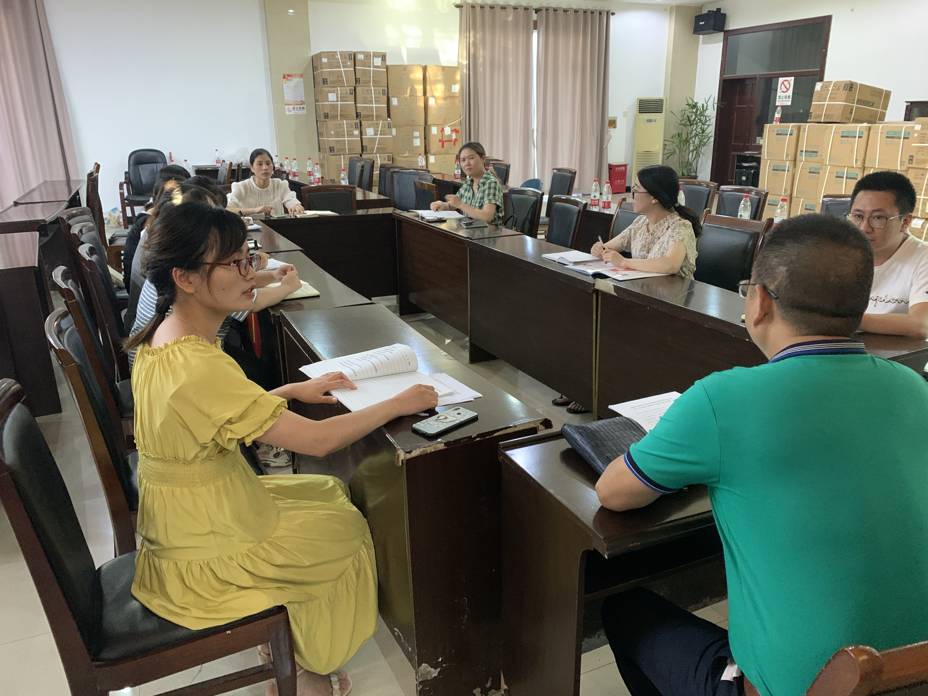
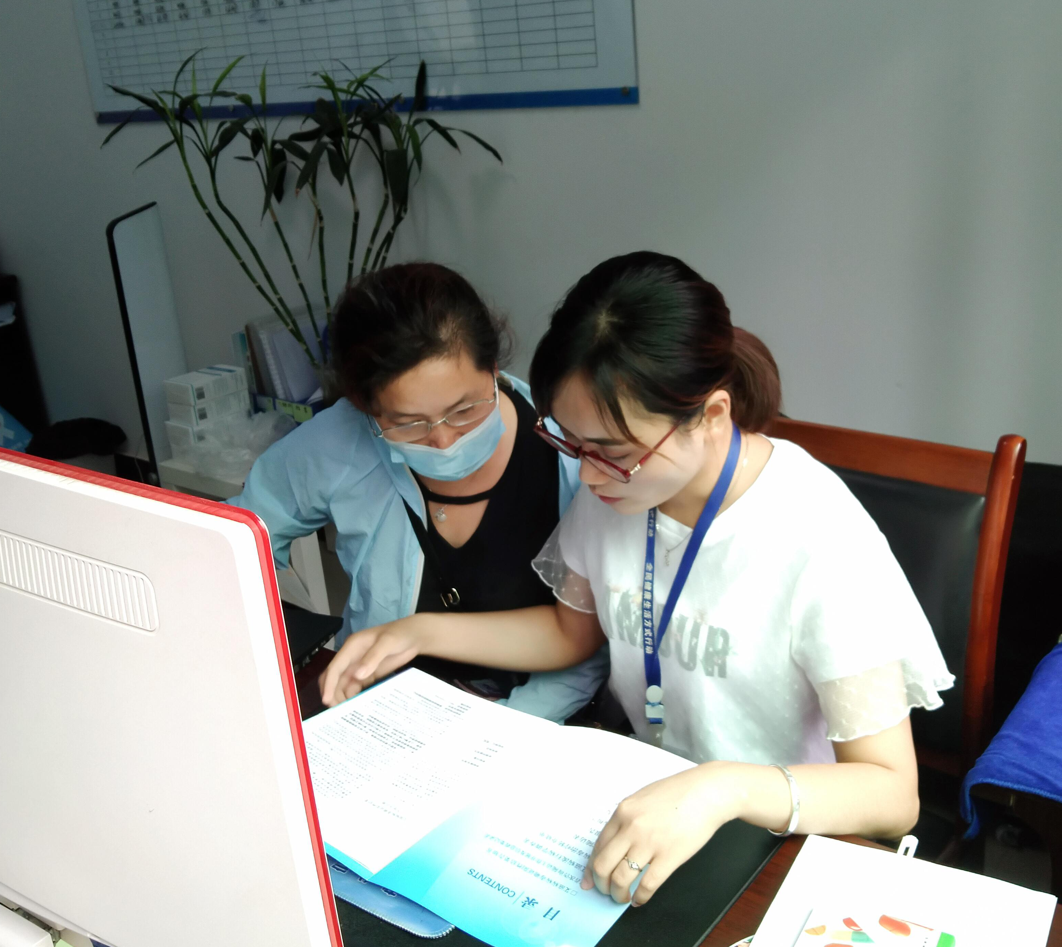
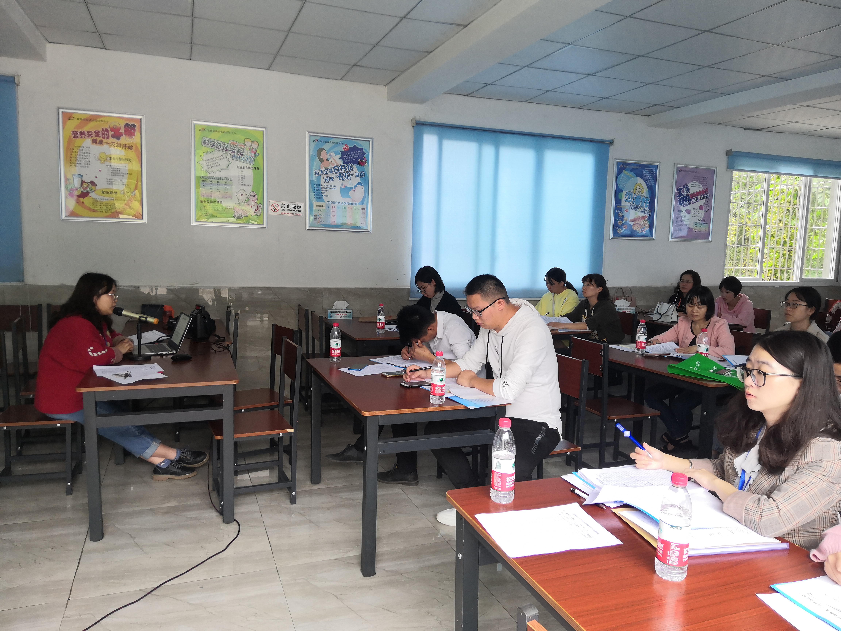
培训
采用现场指导和集中培训的方式
9.07科室集中培训
对乡镇随访人员进行现场指导
9.28集中培训

Slide 6
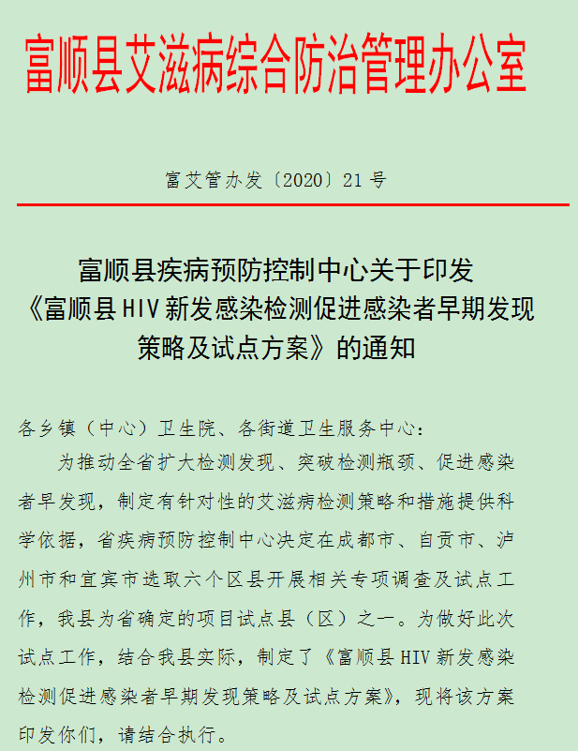
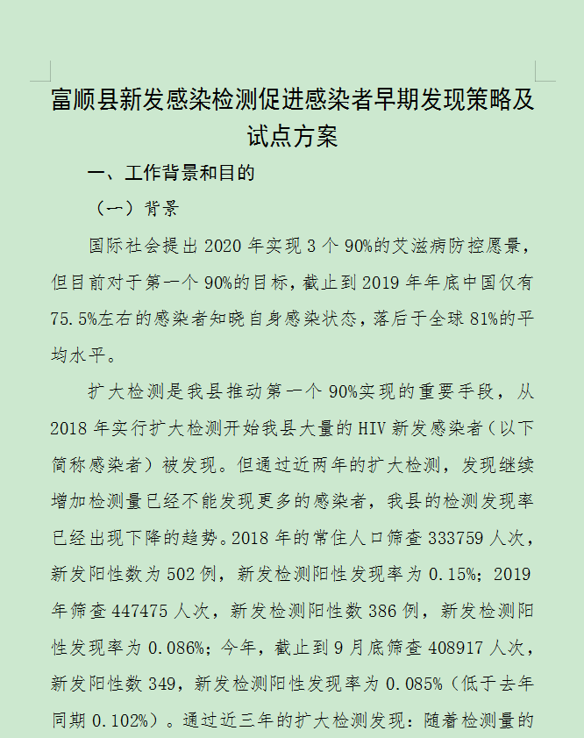
方案
9.18制定富顺县详细的新发感染检测促进感染者早期发现策略及试点方案

Slide 7
方案
1.组织管理：分片包干，分为5个片区，实行片区负责制，监督指导质控一体化，划片包干并收集审核调查表，审核后交给专人收集整理上报。
2.注重调查环境和调查技巧：按照随访管理要求，建立单独的一对一的空间环境；注意交流的方式方法，积极倾听、提问、正确运用非语言行为、共情、归纳总结 ，留存多种联系方式，与患者日常多交流，朋友相待，电话、QQ、微信等方式。
3.及时审核溯源调查问卷：注重问卷的逻辑性和及时性，发现问题及时与随访管理人员沟通，提出解决办法和建议。
4.建立长效机制：持续开展溯源调查工作，结合后续的相关CD4检测和病毒载量检测结果在后续随访中补充调查。

Slide 8
完成情况
富顺9-12月完成情况统计表
月份 | 新发病例情况 |  |  | 溯源调查情况 |  |  |  | 寻找到的密切接触者情况
 | 新报告阳性数 | 新发数 | 既往数 | 开展溯源调查数 | 新发溯源 | 既往溯源 | 无法溯源或失败 | 总数 | 既往阳性 | 新发阳性
9月 | 13 | 7 | 6 | 10 | 6 | 4 | 3 | 4 | 2 | 0
10月 | 20 | 11 | 9 | 13 | 7 | 6 | 7 | 9 | 5 | 3
11月 | 22 | 12 | 10 | 16 | 8 | 8 | 6 | 14 | 7 | 3
12月 | 9 | 7 | 2 | 5 | 5 | 0 | 4 | 4 | 2 | 2
9-12月 | 64 | 37 | 27 | 44 | 26 | 18 | 20 | 31 | 16 | 8

Slide 9
完成情况
无法溯源和溯源失败原因统计表
月份 | 总数 | 报告时已病危和死亡 | 报告时已回户籍地的非本地病例 | 记不清或拒绝调查 | 外出 | 其他自身原因（听不清、无法表述）
9月 | 3 | 1 |  | 1 | 1
10月 | 7 | 3 | 2 | 1 |  | 1
11月 | 6 | 2 | 2 | 1 |  | 1
12月 | 4 | 2 | 1 | 1
9-12月 | 20 | 8 | 5 | 4 | 1 | 2

Slide 10
密接情况
0个密接型（46个）：
没找到密切接触者；
有密切接触者，联系不到这个人。
1个密接型（21个）
主要以配偶为主。
1个以上密接型（3个）
Notes:
接下来，我将从两个

Slide 11
新报告病例情况
年龄组 | 人数 | 构成比（%）
<40 | 3 | 4.69
40-44 | 2 | 3.13
45-49 | 5 | 7.81
50-54 | 6 | 9.38
55-59 | 6 | 9.38
60-64 | 9 | 14.06
65-70 | 18 | 28.13
>70 | 15 | 23.44
总计 | 64 | 100
文化程度 | 人数 | 构成比（%）
大专及以上 | 1 | 1.56
高中 | 0 | 0
初中 | 9 | 14.06
小学 | 35 | 54.69
文盲 | 19 | 29.69
合计 | 64 | 100

Slide 12
新报告病例情况
婚姻状况 | 人数 | 构成比（%）
未婚 | 4 | 6.25
已婚有配偶 | 33 | 51.56
离异或丧偶 | 27 | 42.19
总计 | 64 | 100
新发快检情况 | 人数 | 构成比（%）
新发 | 37 | 57.81
既往 | 27 | 42.19
合计 | 64 | 100

Slide 13
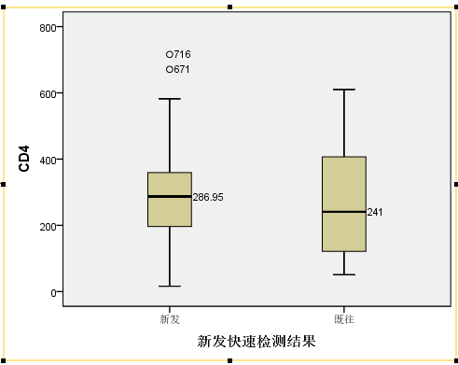
箱线图
快检结果 | P25 | P50 | P75
新发 | 182 | 286.95 | 368
既往 | 119.04 | 241 | 427

Slide 14
新发快检与确证对比
64个人中，有36人在市疾控中心做了新发确证
新发快检与确证对比
 |  | 确证检测
 | 新发快速 | 阳性 | 阴性 | 合计
 | 阳性 | 8 | 9 | 17
 | 阴性 | 0 | 19 | 19
 | 合计 | 8 | 28 | 36
灵敏度：100%
特异度：67.86%

Slide 15
溯源技巧

Slide 16
高危行为接触者信息挖掘与技巧
前期准备
向种子感染者充分解释高危行为接触者信息挖掘的目的，有助于得到理解、提高认识甚至唤起感染者的社会责任感，便于顺利开展后续工作
开展溯源工作全程做好信息保密工作非常重要。
采用陪伴、积极倾听、明确利弊、鼓励正视自己等方式深入探究产生困扰的原因，并鼓励采取积极的应对方式。

Slide 17
常见困惑
担心自己的感染状况暴露，
害怕被歧视
害怕被家人冷落，甚至离异
担心失去工作和生活来源
害怕被报复
不知道接触了谁，也不知道他们的名字
自己被感染了，他人与己无关

Slide 18
应对策略
全程做到信息保密。详细讲解保密原则，在多次的交往过程中让种子感染者亲身体会安全感。
反复强调可以通过社区或场所集中检测、健康体检等多种途径对高危行为接触者进行告知和动员检测，种子感染者的感染状况不会因为告知了高危行为接触者而暴露。

Slide 19
应对策略
任何人都有可能是感染者，感染了HIV并不代表这个人犯了错。
艾滋病是可防可治的慢性病。很多的歧视来自于感染者本人，而非其他人。提醒感染者用新的眼光看待艾滋病，同时采取积极的行动对抗艾滋病，身体健健康康，自信心增加，别人也不可能歧视。

Slide 20
应对策略
歧视、冷落甚至离异都是因为不了解而产生的正常反应或自我逃避的现象。
分析告知配偶的好处和不告知的坏处。只有把感染的事实告诉你的爱人，这样才能一起努力保护她/他不要被感染，让家里有个健康的顶梁柱。
工作人员应把感染者的注意力集中到关注和解决当下的问题上，更加关注自己和配偶的健康状况，尽早治疗，积极动员配偶开展检测。

Slide 21
应对策略
高危行为接触者如能第一时间知道自己的HIV感染状况，不仅能有效采取安全措施，保护或避免自己或他人感染HIV，更能及早获得治疗、关怀等服务，保证自己的身体健康。
如确实存在“被报复”的可能，则应与种子感染者共同商定采取哪种动员方式更让他（她）觉得安全。

Slide 22
应对策略
通过访谈帮助还原发生HIV高危行为的场景。收集具体地点、电话、周边环境情况。
引导种子感染者回忆高危行为接触者的体态、相貌特征。
对于无法提供高危行为接触者信息的，可以对高危行为发生的场所（如茶馆、KTV、浴池、养老院等）开展集中检测。

Slide 23
应对策略
激发种子感染者的责任心和价值感。
强调信息保密。

Slide 24
案例分享

Slide 25
案例分享1
1、郑某，男性，65岁，新发快速检测阳性，cd4:182。溯源调查密切接触者是其爱人刘某，2015-07-10死亡。新发确证结果：LT。
2、韩某，男性，64岁，新发快速检测阳性，cd4:131。非婚商业接触史1人，不认识不知道接触者姓名。LT.
3、陈某，男性，69岁，新发快速检测阳性，cd4:443。非婚非商业接触史3人，不愿意告知感染状态，自述不认识不知道接触者姓名。

Slide 26
案例分享2
刘某，男性，52岁，新发检测阳性，cd4：716。2020年10月确证HIV阳性，新发确证结果：Pending VL 。密接接触者配偶高某。
高某，女性，50岁，2011年4月手术史初筛阴性，2020年11月确证HIV阳性，无高危性行为，CD4:229。新发确证结果：Pending VL

Slide 27
案例分享3
首发病例漆某，女性，68岁，在2020年9月8日婚检HIV阳性。漆某本人有认知障碍，不能正常与人交流，不会主动与人发生性行为，也不拒绝。
婚姻：有过3次婚姻，目前婚姻状况为已婚有配偶。第一任丈夫肖某，其HIV感染情况未知。第二任丈夫陈某，2020年7月住院筛查HIV检测阴性。第三任丈夫曾某，与漆某2020年9月结婚，2020年10月筛查HIV感染阳性。
高危性行为史：第一任丈夫去世，无人照顾，同村多个单身汉与其发生性行为。入院后与同院老人陈某结婚。 2018年7月，漆某曾遭由敬老院收留的流浪汉庞某强奸。第二任丈夫陈某2020年7月死亡后，同院老人姚某多次进入漆传会房间过夜。9月与第三任在丈夫曾某结婚
HIV检测史：2017年5月12日、2018年10月8日HIV抗体初筛均为阴性，2020年9月8日婚检初筛阳性。
实验室检查：CD4细胞516个/ul，新发快检阳性，确证没做。

Slide 28
案例分享3
肖某：男性，年龄不详，漆某第一任丈夫，在漆某入敬老院前已经去世，感染情况未知。
陈某：男性，68岁，漆某第二任丈夫，2020年7月24日去世。去世前一年长期住院，住院期间漆某一直入院陪同，2020年7月6日住院初筛HIV抗体阴性。
曾某：男性，67岁，漆某现配偶。2020年10月12日进行配偶检测时初筛阳性，10月15日确证结果为HIV-1抗体阳性。
婚姻情况：与漆某是首婚，之前一直未婚。无高危行为史。
HIV检测史：2020年6月住院筛查HIV抗体阴性，2020年9月8日婚检阴性，2020年10月13日配偶检测阳性。
实验室检查：新发确证阳性。CD4细胞671个/ul。

Slide 29
案例分享3
姚某：既往确证病例，男性，65岁，与漆某为同一敬老院人员，2020年7月2日住院筛查HIV抗体阳性，已确证。
婚姻情况：未婚。
高危行为史：有嫖娼史。在漆传会第二任配偶陈某死后（2020年7月死亡），多次与漆传会发生性行为。
HIV检测史：2018年10月8日初筛HIV抗体阴性，2020年7月2日住院确证为HIV阳性。
实验室检查：CD4细胞918个/ul。新发快速检测阳性。
在发现3例HIV阳性老人后，敬老院开展全员检测，其中又新发1人敖某，既往1人肖某。
漆某、曾某、姚某，三人原就住于彭庙敬老院，敖某和肖某就住于永年桂花敬老院。两院相距甚远。两敬老院在10月11日合并。

Slide 30
案例分享3
敖某，男性，76岁。30岁开始一直入住永年桂花敬老院。
婚姻情况：未婚，20岁前交往过两个女朋友。
高危行为史：有嫖娼史，2018年前经常与同院老人陈某德（男性，66岁）前往沿滩邓关街道低档场所嫖娼。除与暗娼发生过性行为外，未与其他人发生性行为。（陈永德2019、2020初筛阴性）
实验室检查：新发感染快速检测阳性，CD4细胞276个/ul。
肖某：既往确证感染病例，男性，67岁，单身，2016年4月6日进入永年桂花敬老院，一直居住于此，2018年10月19日HIV确证阳性，传染病报告卡显示接触史与2人有商业性行为。目前在永年卫生院住院，耳聋，文盲，无法开展相应流调工作。

Slide 31
2018.10.08，全院筛查阴性
2020.6
住院筛查阴性
2020.9.8
婚检一阴一阳
2020.10.15
配偶检测
2017.5.12
漆某
漆某
（—）
（—）
（+）
漆某
（—）
（+）
（—）
（—）
姚某
曾某
姚某
（+）
曾某
曾某
在漆某原配偶，陈某死后，有发现翻窗进漆某房间，
也有喝板板茶的爱好
2020年7月2日住院筛查阳性
（+）
（+）
？
（—）
X
敖某
肖某
庞某
陈某
陈某
2020年10月养老院全院筛查2例，其中肖某2018年已确证
2018年
庞某强奸漆某
漆某前夫2020.7.6住院筛查阴性
2020.7.24
陈某去世

Slide 32
案例分享3
肖某商业性行为感染
敖某商业性行为感染
某阳性暗娼→姚某→漆某→曾某
某阳性暗娼→姚某×漆某→曾某

Slide 33
案例分享3
实验室检查
姓名 | 原住敬老院 | 毒株亚型
漆某 | 彭庙敬老院 | CRF01_AE
曾某 | 彭庙敬老院 | CRF01_AE
姚某 | 彭庙敬老院 | CRF01_AE
敖某 | 桂花敬老院 | CRF07_BC
肖某 | 桂花敬老院 | 既往未采血
基因序列检查，漆某与曾某一致，姚某与曾某待讨论

Slide 34
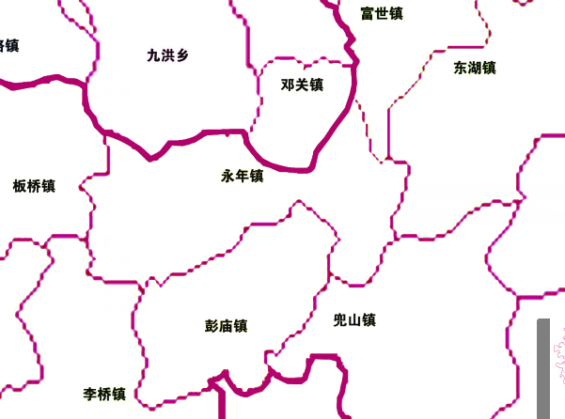
案例分享3
 |  | 现存活 |  |  | 2020年新发
 | 全人群感染率 | 现存活人数 | 经性行为感染人数 | 商业性行为感染人数 | 2020年新发人数 | 经性行为感染人数 | 商业性行为感染人数
永年 | 0.37% | 151 | 149 | 74 | 29 | 29 | 19
邓关 | 0.53% | 76 | 72 | 40 | 7 | 7 | 6

Slide 35
问题讨论

Slide 36
问题讨论
1、存在很大的回忆偏倚
年龄结构大，流调难度高；
新发快检结果的准确性，可以很好的协助开展流调；
新发快检的结果不准确。
案例1：郑某，男性，65岁，新发快速检测阳性，cd4:182,溯源调查密切接触者是其爱人刘某，2015-07-10死亡。LT

Slide 37
问题讨论
2、市县级加强质控，挖掘有价值的流调
案例2：
高某，女性，50岁，2011年4月手术史初筛阴性，2020年11月确证HIV阳性，无高危性行为，CD4:229,Pending VL
刘某，男性，52岁，新发检测阳性，cd4：716,Pending VL 2020年10月确证HIV阳性

Slide 38
问题讨论
3、反馈机制的建立
确证谁来做，需要多久时间
确证的结果可以反馈至区县或乡镇，补充流调的作用
需要实验室跟流调人员的配合

Slide 39
问题讨论
2、溯源流调新发快速检测结果是否具有参考意义？
郑某，男性，65岁，新发快速检测阳性，cd4:182,溯源调查密切接触者是其爱人刘某，2015-07-10死亡。LT
新发快速检测结果是否具有参考意义，需要跟流调配合。

Slide 40
问题讨论
4、问题OR现状
溯源的密切接触者少，很多只有配偶
新发快检假阳性多

Slide 41
问题讨论
5、队伍建设
溯源流调人员能力亟待加强，溯源质量参差不齐，溯源工作流于表面
加强实验室与流调人员的配合，及时反馈，对有价值的流调，和乡镇联合开展。

Slide 42
谢谢

